Slide 1


الفصل الدراسي الأول
فقه الصف ثاني متوسط
الأموال الزكوية
اعداد : وماتوفيقي إلا بالله
قناة البيان للعروض والعلوم الشرعية

Slide 2
التخطيط العام لمادة الفقه
الـصـوم
الـزكـاة
الصيام
وأحكامه
زكاة الفطر وصدقة التطوع
منزلة الزكاة وشروط وجوبها
إخراج الزكاة
ومصارفها
الأموال الزكوية

Slide 3


التغذية الراجعة
طالبتي الغالية استرجعي أهم الأفكار
التي تعرفنا عليها في الدرس السابق

Slide 4

جدول التعلم
ماذا أعرف؟ | ماذا أريد أن أعرف؟ | ماذا تعلمت؟
اقرئي الدرس قراءة صامته ثم استنتجي الأهداف التي سنحققها في درسنا..
ماذا تعرفين عن موضوع درسنا من خلال معلوماتك السابقة؟

Slide 5

الأهداف التعليمية ومخرجات التعلم
1ـ المقصود بالأثمان .
2 ـ حكم زكاة الأثمان مع الدليل .
3 ـ نصاب زكاة الأثمان .
4 ـ المقدار الواجب في زكاة الأثمان .
5 ـ طريقة إخراج زكاة الأثمان .

Slide 6

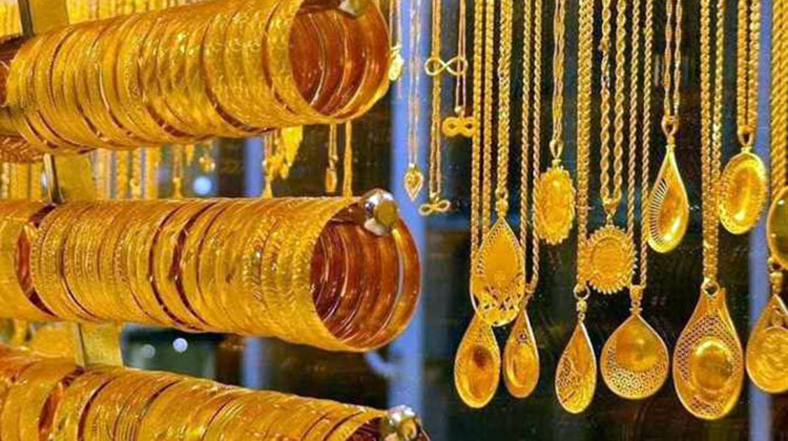
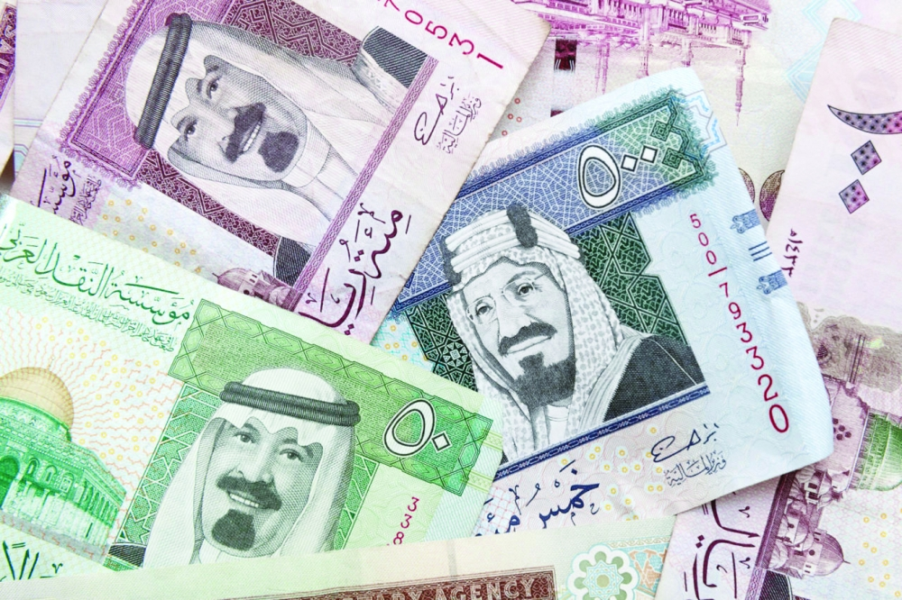
استراتيجية : قراءة الصور
من خلال قراءة الصور استنتج موضوع الدرس
زكاة الأثمان

Slide 7
أهداف الدرس
1ـ المقصود بالأثمان .
2 ـ حكم زكاة الأثمان مع الدليل .
3 ـ نصاب زكاة الأثمان .
4 ـ المقدار الواجب في زكاة الأثمان
5 ـ طريقة إخراج زكاة الأثمان .
زكاة الأثمان
هي الذهب، والفضة، والأوراق النقدية .
تعريف الأثمان :
حكمها زكاتها :
واجبة.
والدليل على وجوبها
قول الله تعالى: وَالَّذِينَ يَكْنِزُونَ الذَّهَبَ وَالْفِضَّةَ وَلاَ يُنفِقُونَهَا
فِي سَبِيلِ الله فَبَشِّرْهُم بِعَذَابٍ أَلِيمٍ 

Slide 8
أهداف الدرس
1ـ المقصود بالأثمان .
2 ـ حكم زكاة الأثمان مع الدليل .
3 ـ نصاب زكاة الأثمان .
4 ـ المقدار الواجب في زكاة الأثمان
5 ـ طريقة إخراج زكاة الأثمان .
نصاب الزكاة في الأثمان
نصاب الأوراق النقدية
نصاب الفضة
نصاب الذهب
مايعادل قيمة 595 غرام
من الفضة
595
غرام
85 غرام

Slide 9
أهداف الدرس
1ـ المقصود بالأثمان .
2 ـ حكم زكاة الأثمان مع الدليل .
3 ـ نصاب زكاة الأثمان .
4 ـ المقدار الواجب في زكاة الأثمان
5 ـ طريقة إخراج زكاة الأثمان .
المقدار الواجب في زكاة الأثمان
ربع العشر
5,2 %

Slide 10
أهداف الدرس
1ـ المقصود بالأثمان .
2 ـ حكم زكاة الأثمان مع الدليل .
3 ـ نصاب زكاة الأثمان .
4 ـ المقدار الواجب في زكاة الأثمان
5 ـ طريقة إخراج زكاة الأثمان .
طريقة إخراج الزكاة
يمكن إخراج الزكاة من خلال الطريقة الحسابية التالية:
مقدار المال من الجرامات أو الورق النقدي ÷ 40 = مقدار الزكاة.

Slide 11
أهداف الدرس
1ـ المقصود بالأثمان .
2 ـ حكم زكاة الأثمان مع الدليل .
3 ـ نصاب زكاة الأثمان .
4 ـ المقدار الواجب في زكاة الأثمان
5 ـ طريقة إخراج زكاة الأثمان .
تطبيقات عملية
رجل يملك عشرة آلاف ريال، فنعرف مقدار الزكاة الواجبة بالطريقة الآتية:
امرأة تملك ذهبًا وزنه 1000 جرام من الذهب:
10000 ÷ 40 = 250 ريالا.
1000 ÷ 40 = 25 جراماً.

Slide 12
أهداف الدرس
1ـ المقصود بالأثمان .
2 ـ حكم زكاة الأثمان مع الدليل .
3 ـ نصاب زكاة الأثمان .
4 ـ المقدار الواجب في زكاة الأثمان
5 ـ طريقة إخراج زكاة الأثمان .
نصاب الزكاة في الأثمان
طريقة إخراج زكاة الإثمان
نصاب زكاة الأثمان
المقصود بالأثمان
المقدار الواجب في زكاة الأثمان
حكم زكاة الأثمان مع الدليل

Slide 13
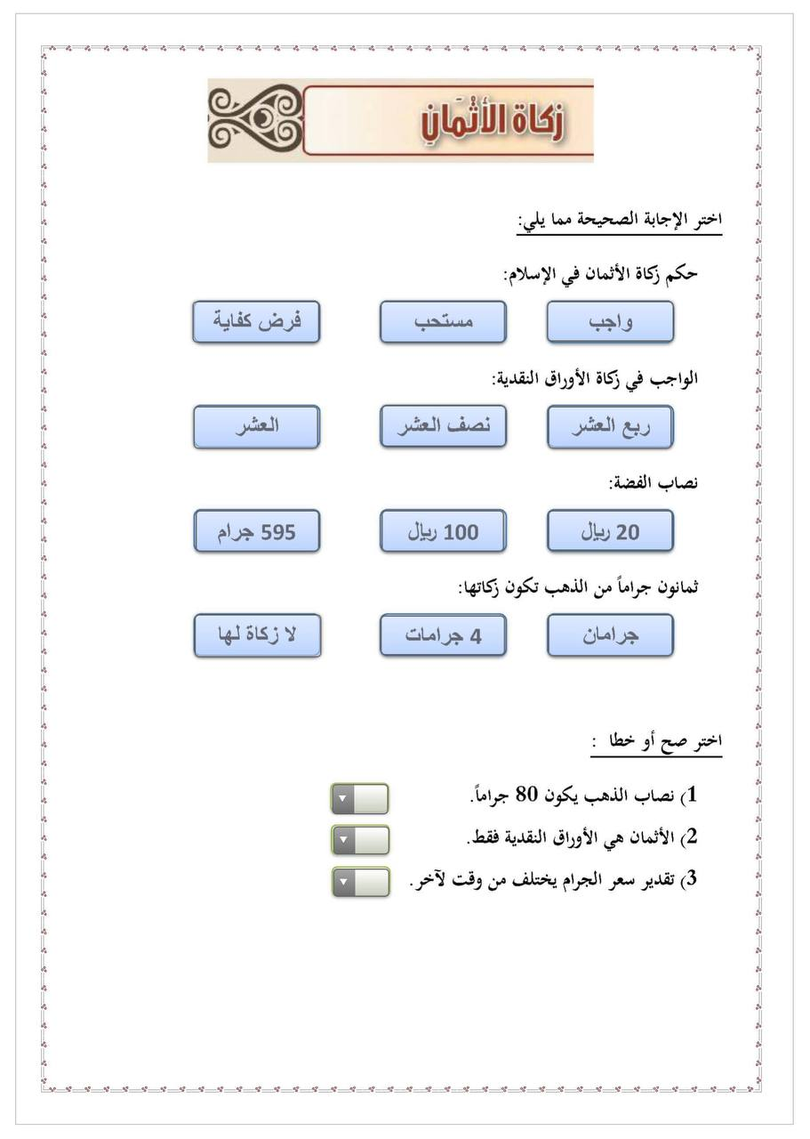


اضغط على ورقة
العمل التفاعلية - لتفعيلها

Slide 14

التقويم

Slide 15

”الحمد لله الذ هدانا لهذا وما كنا لنهتدي لولا أن هدانا الله ”
أختكم صاحبة قناة البيان
لؤلؤة العتيق
قناة البيان للعروض والعلوم الشرعية

